Slide 1


適 性 診 断
適性診断の説明
一般社団法人ブライトインク
Notes:
音楽

Slide 2

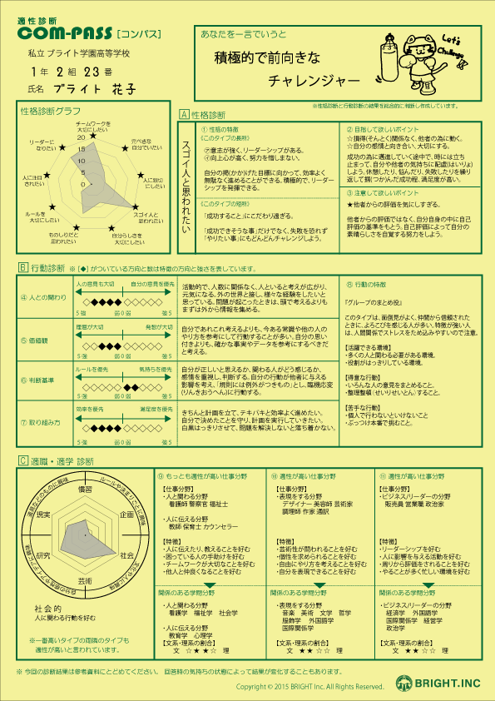
適 性 診 断
① 性 格 診 断
② 行動診断
③ 適職・適学診断
Notes:
この動画では、より正確に診断ができるように、適性診断コンパスについて説明していきます。
適性診断コンパスでは、
性格診断
行動診断
適職・適学診断の３つの診断を同時に行う事ができます。

Slide 3
イメージしてみましょう
Notes:
ここでは、あなたに２つの質問をします。
状況をイメージして答えてください。

Slide 4
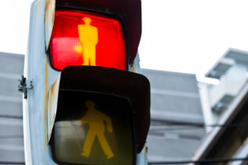
質問 １
あなたは、道路を歩いています。
すると目の前の信号が、赤に変わりました。
あなたはどうしますか？
Notes:
質問１
あなたは道を歩いています。
すると目の前の信号が赤に変わりました。
あなたはどうしますか？

Slide 5
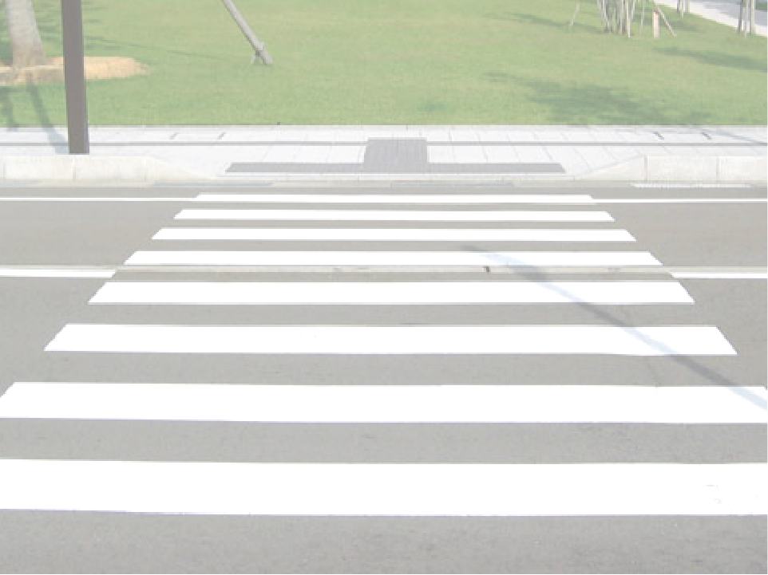
質問 ２
あなたは、信号待ちをしています。
前を見ると、道路の向こう側に、
あなたの知っている人が、
信号待ちをしています。
その人は誰ですか？
Notes:
質問２
あなたは、信号待ちをしています。
前を見ると、道路の向こう側に、あなたの知っている人が、
信号待ちをしています。
その人は誰ですか？

Slide 6
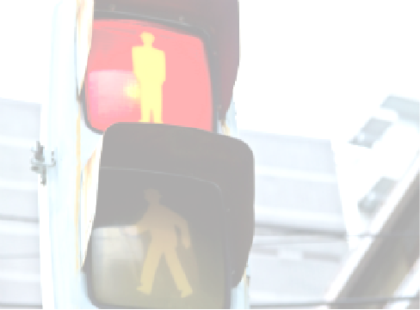
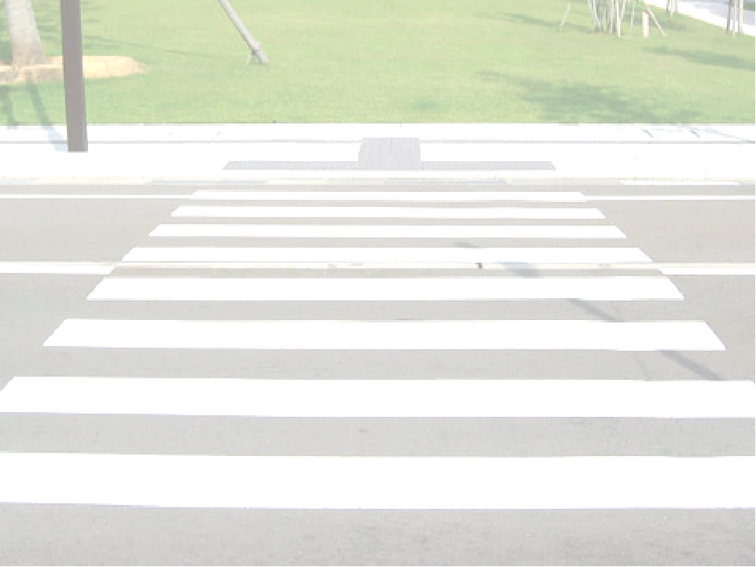
質問 １について
赤信号
止まる
今までの、経験や学んだこと
みんなが同じ答え
Notes:
質問１について考えてみましょう。
赤信号になったら止まると答えたと思います。
それは、今までの生活の中で
「赤信号は止まる」と学んできたからです。
だから、みんなが同じ答えになります。

Slide 7
質問 ２について
信号待ちをしている人
○○さん
あなたが思い浮かべたこと
みんなが同じ答え？
Notes:
では、質問２はどうでしょうか？
あなたは誰を思い浮かべましたか？
第一問と違って、思い浮かべた人は人によって違うと思います。
答えは人それぞれになります。

Slide 8
２つの質問 について
答えは
みんな同じ
赤信号
信号待ちをしている人
答えは
人それぞれ
Notes:
２つの質問について考えて頂きましたが、
ここで皆さんに知って頂きたいことは、
答えが決まっている質問と、答えが人それぞれの質問があるということです。

Slide 9
適性はみんな同じ？
『あなたの性格』
を教えてください。
Notes:
では、この質問はどうでしょうか？
『あなたの性格』を教えてください。

Slide 10
適性はみんな同じ？
答えは、ひとつだけでしょうか？
答えは
みんな同じ
答えは
人それぞれ
Notes:
この質問の回答は、
みんな同じでしょうか？
それとも、人それぞれでしょうか？
正解は「答えは人それぞれ」です。

Slide 11

適性はみんな同じ？
『性格』は人それぞれです。
適性診断の結果も
人それぞれです。
Notes:
皆さんの性格は人ぞれぞれです。
ですので、今回、行う適性診断の結果も、当然、人それぞれです。

Slide 12
適性診断って役に立つ？
Notes:
音楽

Slide 13

診断結果 の 活用例
【自分らしく活躍できる自分になれる】
自分の長所や得意な行動を知ることで、
やり方や行動を変えることができる。
みんなと同じ
やり方
自分に合った
やり方
Notes:
適性診断で自分について詳しく知ることで、自分らしく活躍できる自分になることができます。
適性診断では、自分の長所や得意を知ることができます。
例えば、試験勉強をみんなで集まって行う方が頭に入りやすいタイプの人がいれば、一人で黙々と勉強する方が頭に入りやすいタイプの人もいます。
今まで上手くいかなかったことでも、自分に合ったやり方へと行動を変えることで、結果が大きく変わる場合も多いです。

Slide 14
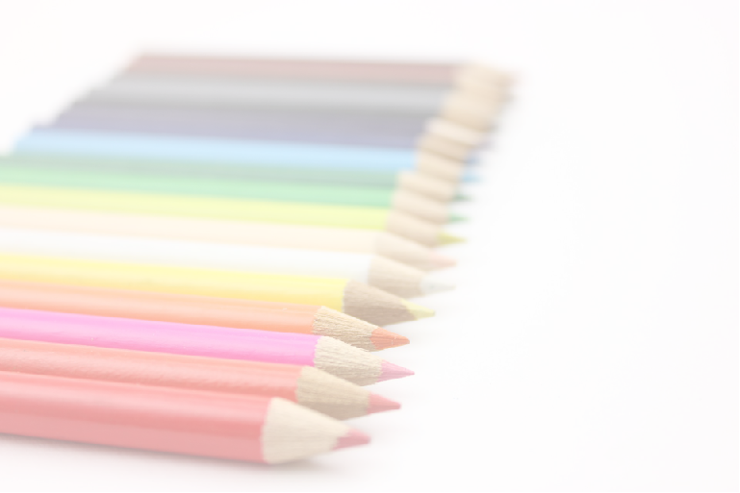
診断結果 の 活用例
【 将来を考える視野が広がる 】
自分がどんな仕事に適性が高いか知ることで、
将来の自分をイメージしやすい。
新しい発見や
詳しく調べるきっかけになる
知っている
仕事や学問
Notes:
適性診断で自分について詳しく知ることで、将来を考える視野が広げることができます 。
自分がどんな仕事に適性が高いか知ることで、将来の自分をイメージしやすくなります。
今知っていると思っている仕事も、ひょっとすると仕事の内容のごく一部しか知らない場合も多いと思います。
興味を持った仕事をより詳しく調べたり、新しく知った仕事について考えるきっかけにしてください。

Slide 15
適性診断の注意点
Notes:
音楽

Slide 16

良いかっこしない
適性診断の質問には、
「本当の自分」で回答をしましょう。
「理想の自分」を回答したくなる
かもしれませんが、注意しましょう。
今の自分を知ることが大切です。
Notes:
適性診断の質問に答える際の注意点をお伝えします。
今回の適性診断で、診断するのは、あくまでも今の皆さん自身です。
こうなりたい。こうありたい。という「理想の自分」を答えてはいけません。
例えば、「毎日、１時間は家で勉強をしている」という質問があるとします。
ついつい「あてはまる」を選びたくなるかもしれません。
しかし、普段の自分を思い返して見て、「うーん、実際はやっていない日の方が多いな。」と感じた人は、「あてはまらない」を選んで下さい。
それが、今のあなただからです。

Slide 17

イメージが大切
適性診断の質問には、
「経験をしたことが無い」と感じる
質問もあるかもしれません。
その場合でも、
「もし自分がその立場なら・・・」
「そういう場面になったら・・・」
とイメージをして答えてください。
Notes:
質問の中には自分が経験した事のない内容があるかもしれません。
そのような質問に出会った時は、自分がその立場になったら、自分がそういう場面に立ったら、どんな風に思うかな。と想像して回答してください。
質問は必ず全部「あてはまる」か「あてはまらないか」で回答する必要があります。

Slide 18
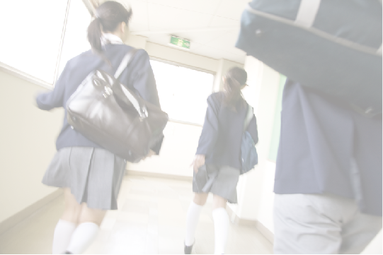
診断結果の特徴
今回の適性診断の質問の答えには、
「正解」も「間違い」もありません。
あなたが、質問を読んで感じたことが
「正解」になります。
Notes:
今回の適性診断では、５５問の質問があります。
適性診断の質問への答えには、「正解」も「間違い」もありません。
あなたが、質問を読んで感じたことが「正解」なのです。
答えは人それぞれですので、自分ならどうするか？ 自分ならどう思うか？
自分に問いかけて答えて下さい。

Slide 19
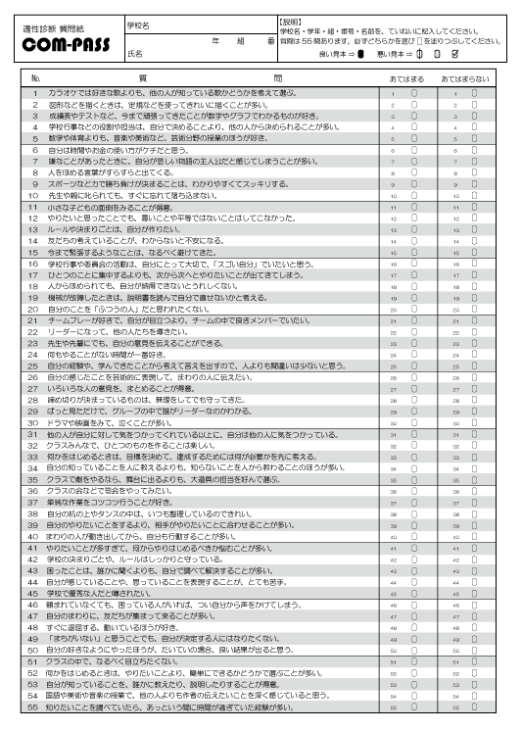
記 入 の 注 意 点
【 記入を忘れない】
■学校名
■学年、クラス、番号
■氏名
※ 読みやすい字で書いてください。
【記入がない場合】
記入が無いと誰のものか
わからなくなります。
診断結果を返却する時に
大切なので、必ず記入を
しましょう。
Notes:
質問用紙に記入する際の注意点をお伝えします。
学校名、学年、クラス、番号、氏名は必ず記入してください。
また、丁寧に読みやすい字で記入するように心がけましょう。
誰のものかわからない場合は、診断結果を返却できない場合もあります。
記入漏れがないように、確認しましょう。

Slide 20
記 入 の 注 意 点
【 チェック方法 】
■チェックはわかりやすく
■どれかには必ずチェック
※ 濃く書くようにしましょう。
【チェックの例】
⇒
きれいに塗りつぶしましょう。
Notes:
皆さんか回答した質問用紙は、機械で読み取ります。
マークシートを丁寧に塗りつぶしていない場合、機械が読み取らない場合もあります。
記入見本を参考にして、丁寧に塗りつぶすようにしてください。

Slide 21

適正診断をはじめます
【 注 意 】
・学年、クラス、番号氏名は丁寧に書く。
・質問は必ずどちらか１つにチェックする。
・５５問すべて答える。
・経験のないことでもイメージして考える。
約１５分
Notes:
それでは、注意点をもう一度、確認します。
・学年、クラス、番号氏名は丁寧に書く。
・質問は必ずどちらか１つにチェックする。
・５５問すべて答える。
・経験のないことでもイメージして考える。
回答時間の目安は15分です。

Slide 22


診断結果は、後日お返しします。
それまでお楽しみに。
Notes:
お疲れ様でした。
診断結果は、後日お返しします。
それまでお楽しみに。

